Slide 1
Mreženjski dogodek: „Pomanjkanje kadrov in deficitarni poklici“
Predstavitev projekta RCDDL
20. 10. 2021 med 9:00 in 11:00
Vesna Miloševič Zupančič, mag. manag.,
strokovnjakinja za mlade in trg dela na e-Študentskem Servisu
Naložbo sofinancirata Evropska unija iz Evropskega
socialnega sklada in Republika Slovenija.

Slide 2
O projektu RCDDL
Naložbo sofinancirata Evropska unija iz Evropskega socialnega sklada in Republika Slovenija.

Slide 3
O projektu RCDDL
Trajanje: 2017 – 2022
Partnerji:
Združenje delodajalcev Slovenije (ZDS)
Svet gorenjskih sindikatov (SGS)
e-Študentski Servis (e-ŠS)
Aktivnosti:
Cilj: promocija koncepta dostojnega dela
Informiranje in svetovanje, ozaveščanje, povezovanje ključnih akterjev
Delavnice (različne ciljne skupine) in mreženjski dogodki (strokovna javnost)

Slide 4
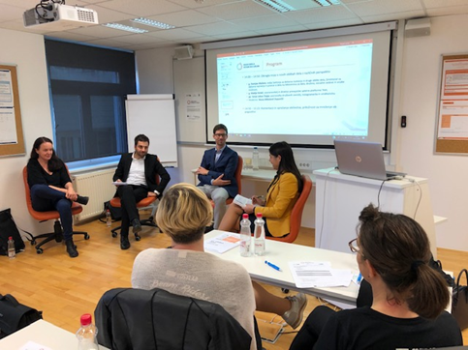
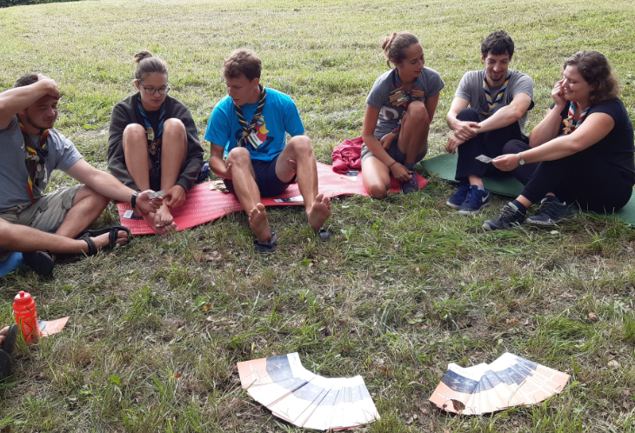
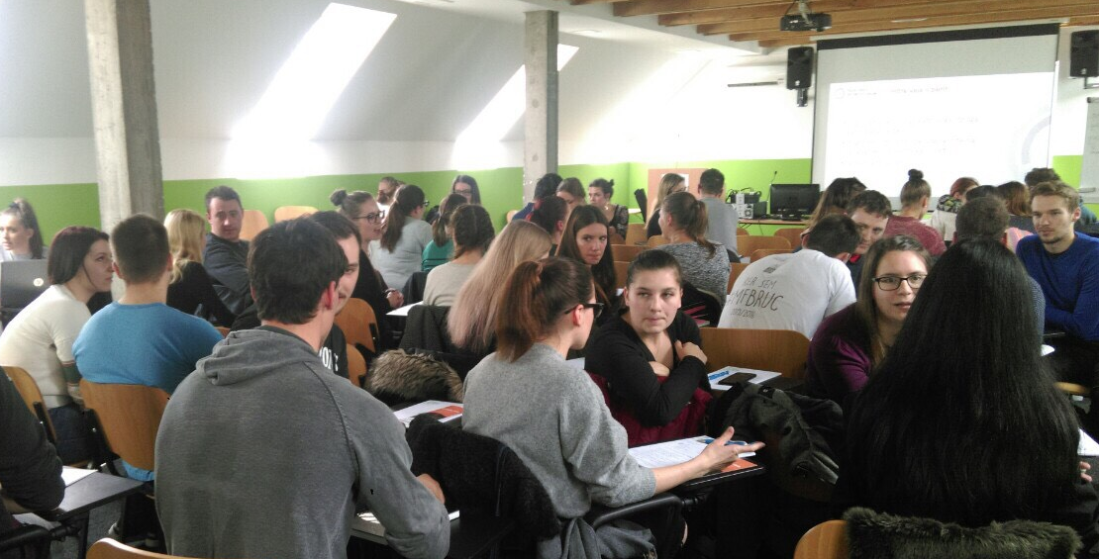
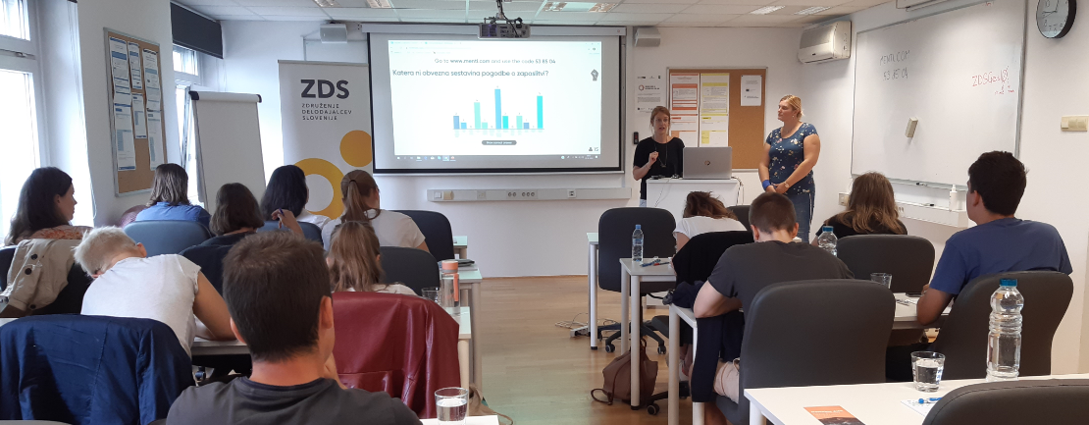
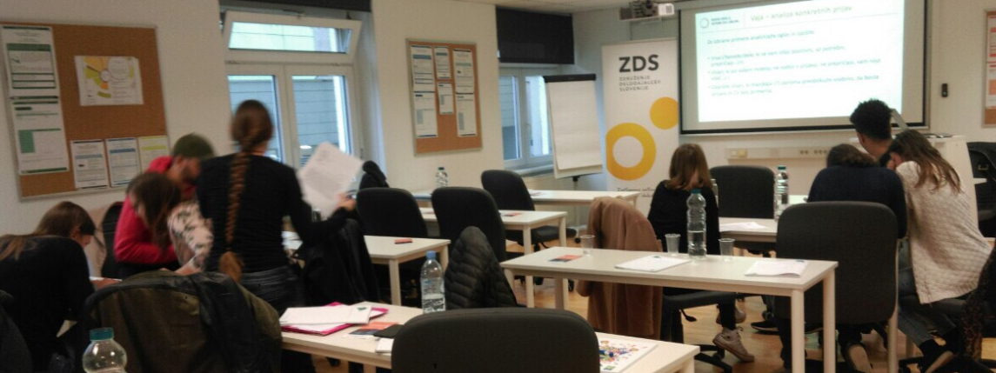
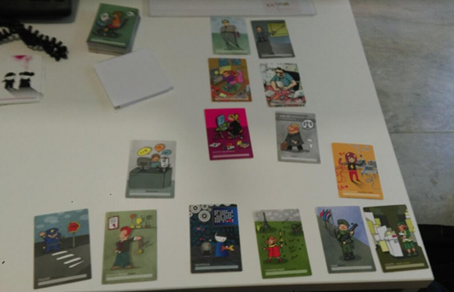
Nekaj vtisov z RCDDL dogodkov

Slide 5
Po dogodku
Power Point predstavitve in gradivo, ki so ga pripravili govorci – posredujemo udeležencem na e-pošto.
dostojnodelo@studentski-servis.com

